Slide 1
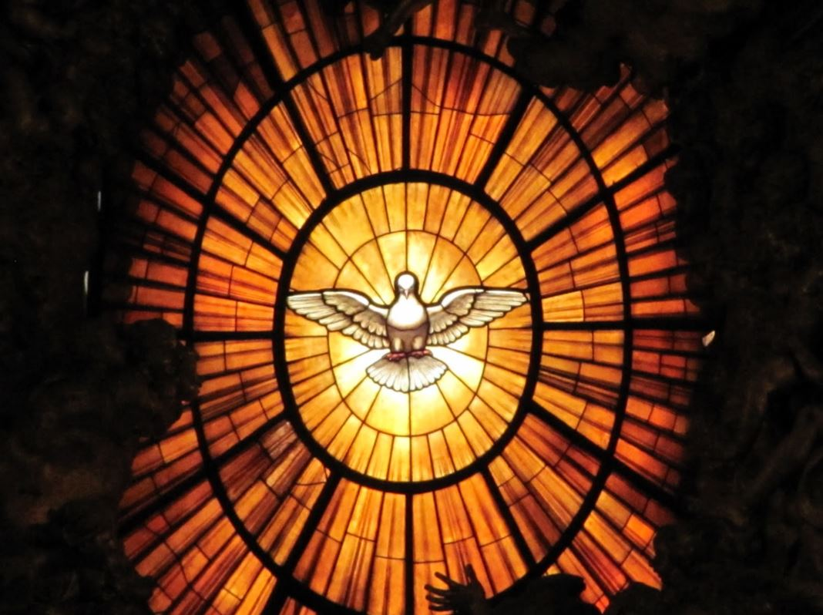
Confirmation 25 Parent Meeting

Slide 2
Confirmación 25 Reunión de Padres

Slide 3
Heavenly Father, as we gather today, we thank you for the gift of our children and the opportunity to come together to support their journey towards confirmation. Guide our discussions with wisdom and understanding, allowing us to listen attentively to one another and collaborate effectively for the benefit of all confirmandi. May our words be kind, our intentions pure, and our focus always on what is best for our confirmandi. We ask for your blessings on this meeting and for your continued guidance in our roles as parents.
In Jesus' name,
Amen

Slide 4
Padre Celestial, mientras nos reunimos hoy, le damos gracias por el regalo de nuestros hijos y la oportunidad de unirse para apoyar su camino hacia la confirmación. Guiar nuestras discusiones con sabiduría y comprensión, permitiéndonos escucharnos con atención y colaborar eficazmente en beneficio de todas las confirmandi. Que nuestras palabras sean amables, nuestras intenciones puras, y nuestro enfoque siempre en lo que es mejor para nuestras confirmandi. Pedimos sus bendiciones en esta reunión y su continua orientación en nuestros roles como padres.
En el nombre de Jesús,
Amén

Slide 5
HIGH SCHOOL WEBSITE LINK
High School | The Lords Vineyard

Slide 6
DOB Protecting God’s Children Web Page
https://www.buffalodiocese.org/protecting-gods-children/
REGISGRATION ON LINE LINK
https://www.virtusonline.org/virtus/16003/reg_2.cfm?theme=0
GET DOB CODE OF CONDUCT FORM FROM NATALIE TO SIGN
PROOF OF COMPLIANCE DUE MARCH 9 FOR RETREAT ROSTER

Slide 7
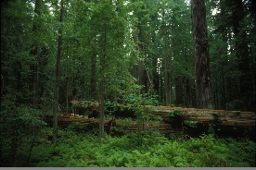
PARQUE ESTATAL CAMP TURNER ALLEGHENY VIERNES, 4 Y 5 DE ABRIL
https://www.campturner.com/
Directions to Camp Turner.pdf
25 Confirmation Retreat Packing List.pdf

Slide 8
CAMP TURNER
ALLEGHENY STATE PARK
FRIDAY, APRIL 4-5
https://www.campturner.com/
Directions to Camp Turner.pdf
Packing List

Slide 9
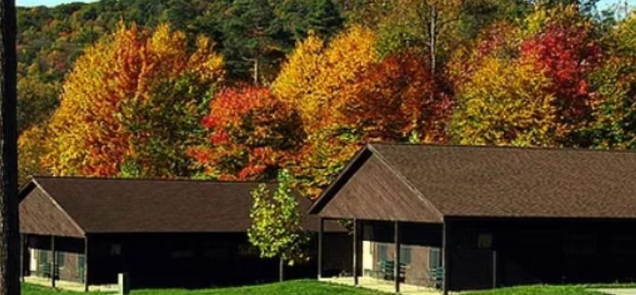
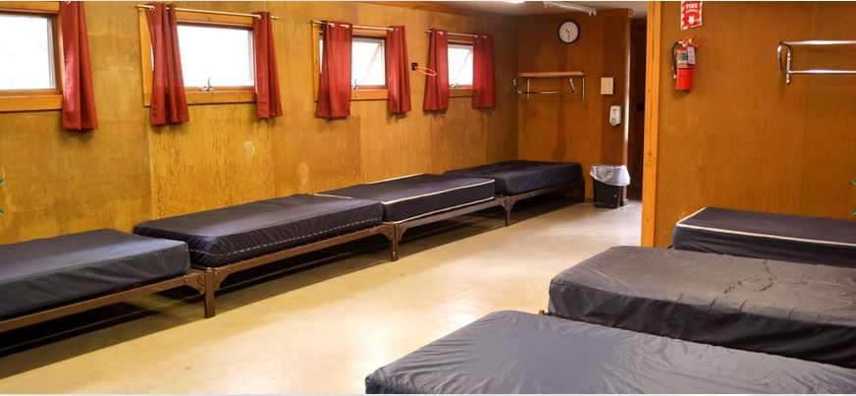
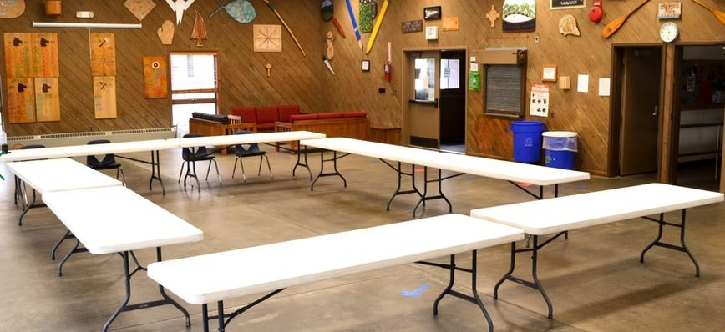
https://www.campturner.com/videos

Slide 10
COST OF RETREAT
$95 PER STUDENT
$500 FOR THE BUS
FINAL COUNT MARCH 16
PAYMENT DUE MARCH 23
CHECKS PAYABLE TO HOLY TRINITY

Slide 11
COSTO DE LA RETIRADA
$95 POR ESTUDIANTE
$500 PARA EL AUTOBÚS
CONTEO FINAL PAGO DEL 16 DE MARZO
VENCE EL 23 DE MARZO
CHEQUES PAGADEROS A HOLY TRINITY

Slide 12
Hand Out Prayer Letters

Slide 13
CONFIRMATION 2025
SUNDAY, MAY 4, 2025
3:00 PM
ST. ELIZABETH ANN SETON CHURCH
REHEARSAL TBD

Slide 14
CONFIRMACIÓN 2025
DOMINGO, 4 DE MAYO DE 2025
3:00 PM
ENSAYO DE LA IGLESIA ST. ELIZABETH ANN SETON
POR DETERMINAR

Slide 15
WORKS OF MERCY
STUDENTS RECEIVED IN THEIR YELLOW CINCH BAGS A FOLDER THAT CONTAINED THEIR WORKS OF MERCY LOG BOOKS
Microsoft Word - Confirmation II Works of Mercy Guideline Booklet
_conf info packet.pdf
SERVICE IS ABOUT SERVICE PERFORMED NOT NECESSARILY HOURS REQUIRED. EACH CANDIDATE IS REQUIRED TO COMPLETE THREE ACTS OF MERCIES BROKEN DOWN INTO 3 CATEGORIES: 1.ONE PARISH ACT OF MERCY 2. COMMUNITY ACT OF MERCY
3.FAMILY ACT OF MERCY. A REFLECTION QUESTION SHEET IS REQUIRED FOR EACH ACT OF MERCY PERFORMED. THESE ARE
DUE TO NATALIE BEFORE APRIL 24. THESE WILL BE GIVEN TO FR BOB FOR REVIEW.

Slide 16
OBRAS DE MISERICORDIA
LOS ESTUDIANTES RECIBIERON EN SUS BOLSAS AMARILLAS UNA CARPETA QUE CONTENÍA SUS LIBROS DE REGISTRO DE OBRAS DE MISERICORDIA
Microsoft Word - Confirmation II Works of Mercy Guideline Booklet
_conf info packet.pdf
EL SERVICIO SE TRATA DE SERVICIO REALIZADO NO NECESARIAMENTE HORAS REQUERIDAS. CADA CANDIDATO DEBE COMPLETAR
TRES ACTOS DE MISERICORDIA DIVIDIDOS EN 3 CATEGORÍAS: 1.ONE ACTO DE MISERICORDIA PARROQUIAL 2. ACTO COMUNITARIO DE LA MISERICORDIA 3.FAMILIA ACTO DE LA MISERICORDIA. SE REQUIERE UNA HOJA DE PREGUNTAS DE REFLEXIÓN PARA CADA ACTO DE MISERICORDIA REALIZADO. ESTOS SON QUE SE LE DEBE A NATALIE ANTES DEL 24 DE ABRIL. ESTOS SERÁN DADOS A FR BOB PARA SU REVISIÓN.

